Slide 1
Влияние психо-эмоциональных особенностей личности на восприятие стрессовых ситуаций
Выполнила:
Ученица 11В класса
Узелкова Виктория
Руководитель:
Белявских Людмила Фёдоровна

Slide 2
Актуальность работы:
В ближайшее время многие ученики выпускных классов будут подвержены стрессу в связи с приближающимися экзаменами, поэтому мы решили изучить эту тему.

Slide 3
Цель работы:
выявить взаимосвязи характерологических черт личности, свойственной определенной акцентуации характера и типа темперамента с особенностями поведения во время учебной деятельности.

Slide 4
Задачи:
рассмотреть особенности подросткового возраста, характеристику и классификации акцентуаций характера подростков и типов темперамента;
определиться с основными методиками изучения подростков в нашем исследовании;
проанализировать состояние подростков в период подготовки к экзаменам через изучение ситуативной и личностной тревожности;
провести сравнительный анализ психоэмоциональных особенностей характера подростков и их уровня тревожности в период предэкзаменационного стресса;

Slide 5
Гипотеза:
психоэмоциональные особенности характера подростков оказывают значимое влияние на уровень тревожности в период предэкзаменационного стресса и само восприятие стрессовой ситуации.

Slide 6
Предмет исследования:
проявление тревожности подростков в период предэкзаменационного стресса и его взаимосвязь с характерологическими особенностями личности.

Slide 7
Объект исследования:
индивидуально-психологические особенности учащихся 11В класса

Slide 8
Акцентуации характера
крайние варианты нормы, при которых отдельные черты характера чрезмерно усилены, вследствие чего обнаруживается избирательная уязвимость в отношении определенного рода психогенных воздействий при хорошей и даже повышенной устойчивости к другим.

Slide 9
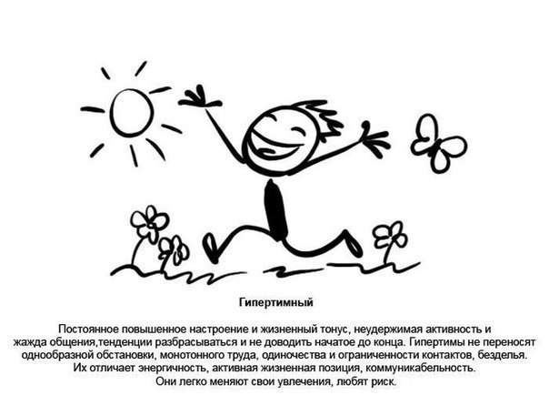
Гипертимный тип
Такие люди очень общительны, они стремятся к людям. Отличаются деятельностью, активностью, инициативностью, а также оптимизмом. Везде вносят много шума, стремятся к лидерству. Самооценка повышена, характеризуются недостаточно серьезным отношением к своим обязанностям. Трудно переносят условия жесткой дисциплины, монотонную деятельность, вынужденное одиночество.

Slide 10
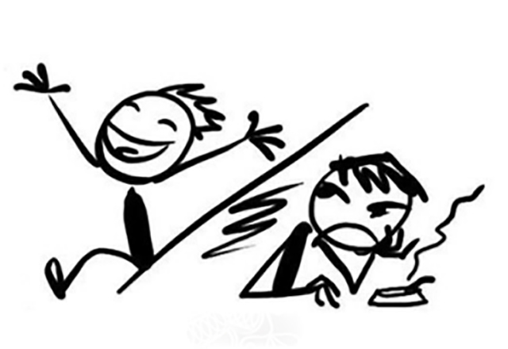
Циклоидный тип
Леонгард считает, что для этих людей характерна быстрая смена настроения, поэтому и в общении с окружающими они могут быстро менять образ поведения, то быть веселыми и добродушными, то грубыми и подавленными. Это люди, для которых характерна смена гипертимических и дистимических состояний, иногда без видимых внешних причин.

Slide 11
Лабильный тип
Отличается изменчивостью настроения, его резкими перепадами по самым ничтожным поводам. Похвала и порицание, любые внешние события вызывают немедленные эмоциональные реакции, от чрезмерной радости до беспочвенного уныния. У них бывают «хорошие» и «плохие» дни, что нередко зависит от капризов погоды. Лабильных часто считают людьми легкомысленными, но это не так: они способны на глубокие, постоянные чувства к родным, близким друзьям, любимому человеку.

Slide 12
Темперамент
Под темпераментом следует понимать индивидуально-своеобразные свойства психики, определяющие динамику психической деятельности человека, которые, одинаково проявляясь в разнообразной деятельности независимо от ее содержания, целей, мотивов, остаются постоянными в зрелом возрасте и во взаимосвязи характеризуют тип темперамента.

Slide 13
Типологии темперамента
Создателем учения о темпераментах считается древнегреческий врач Гиппократ (VXVIII в. до н.э.). Он утверждал, что люди различаются соотношением 4 основных “соков организма” — крови, флегмы, желтой желчи и черной желчи, — входящих в его состав. Исходя из его учения, самый знаменитый после Гиппократа врач античности Клавдий Гален (II в. до н.э.) разработал первую типологию темпераментов, которую он изложил в известном трактате «De temperamentum». Согласно его учению тип темперамента зависит от преобладания в организме одного из соков. Им были выделены темпераменты, которые и в наше время пользуются широкой известностью: сангвиника (от лат. sanguis — кровь), флегматика (от греч. phlegma — флегма), холерика (от греч. chole — желчь), меланхолика (от греч. melas chole — черная желчь).

Slide 14
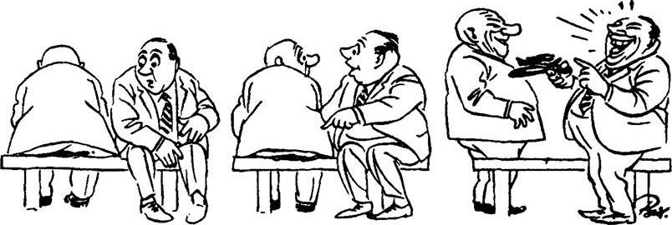
Сангвиник
Человек с повышенной реактивностью, но при этом активность и реактивность у него уравновешены. Он живо, возбужденно откликается на все, что привлекает его внимание, обладает живой мимикой и выразительными движениями. По незначительному поводу он громко хохочет, а несущественный факт может сильно его рассердить. По его лицу легко угадать его настроение, отношение к предмету или человеку. У него высокий порог чувствительности, поэтому он не замечает очень слабых звуков и световых раздражителей. Обладая повышенной активность, и будучи очень энергичным и работоспособным, он активно принимается за новое дело и может долго работать, не утомляясь.

Slide 15
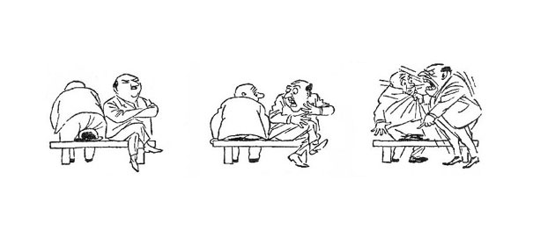
Холерик
Как и сангвиник отличается малой чувствительностью, высокой реактивностью и активностью. Но у холерика реактивность явно преобладает над активностью, поэтому он не обуздан, несдержан, нетерпелив, вспыльчив. Он менее пластичен и более инертен, чем сангвиник. Отсюда — большая устойчивость стремлений и интересов, большая настойчивость, возможны затруднения в переключении внимания, он скорее экстраверт.

Slide 16
Флегматик
Флегматик обладает высокой активностью, значительно преобладающей над малой реактивностью, малой чувствительностью и эмоциональностью. Его трудно рассмешить и опечалить — когда вокруг громко смеются, он может оставаться невозмутимым. При больших неприятностях остается спокойным.

Slide 17
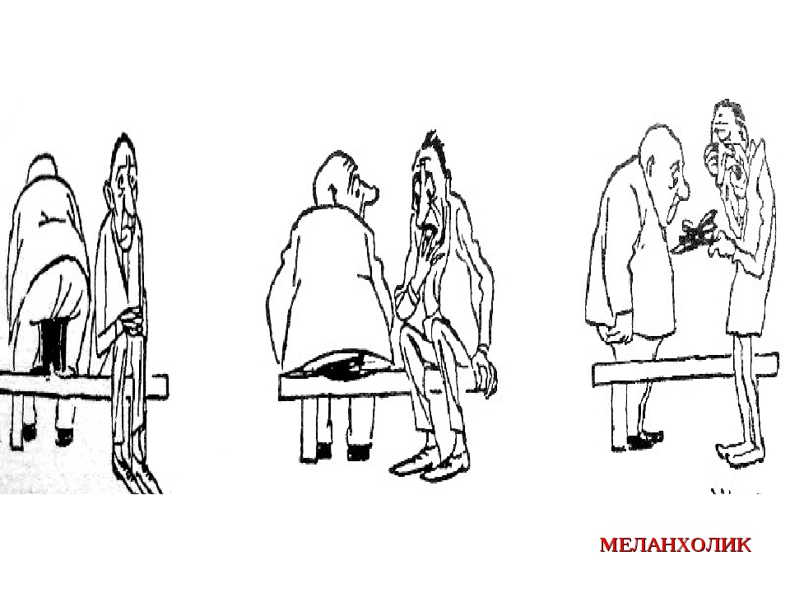
Меланхолик
Человек с высокой чувствительностью и малой реактивностью. Повышенная чувствительность при большой инертности приводит к тому, что незначительный повод может вызвать у него слезы, он чрезмерно обидчив, болезненно чувствителен. Мимика и движения его невыразительны, голос тихий, движения бедны. Обычно он неуверен в себе, робок, малейшая трудность заставляет его опускать руки. Меланхолик неэнергичен и ненастойчив, легко утомляется и мало работоспособен. Ему присуще легко отвлекаемое и неустойчивое внимание, и замедленный темп всех психических процессов. Большинство меланхоликов — интраверты.

Slide 18
Стресс
Стресс (от англ. stress «нагрузка, напряжение; состояние повышенного напряжения») — совокупность неспецифических адаптационных (нормальных) реакций организма на воздействие различных неблагоприятных факторов–стрессоров (физических или психологических), нарушающее его гомеостаз, а также соответствующее состояние нервной системы организма (или организма в целом).

Slide 19
Влияние уровня личностной и ситуативной тревожности на восприятие стрессовых ситуаций
Определенный уровень тревожности – естественная и обязательная особенность активной деятельной личности. У каждого человека существует свой оптимальный, или желательный, уровень тревожности - это так называемая полезная тревожность. Оценка человеком своего состояния в этом отношении является для него существенным компонентом самоконтроля и самовоспитания.

Slide 20
Уровни адаптации личности к стрессовым ситуациям
Когда нечто угрожает человеку на физиологическом, психическом, социальном или личностном уровне, тогда он вынужден адаптироваться, быть способным совладать с собой и уметь находить верные способы поведения. Это происходит на трех уровнях:

Slide 21
Когнитивное
– прекращение обдумывания последствий кризиса, переключение внимания на позитивную тематику, игнорирование проблемы или уменьшение ее значимости, влияния на человека, проявление стойкости, принятие ситуации, сравнение ситуации с ранее случившимися, изучение информации, которая поможет устранить ситуацию, придание ситуации нового смысла, делание вид, будто ничего не случилось

Slide 22
Эмоциональное
– уход в себя, подавление эмоций, самоизоляция, проявление злости и агрессии, выражение возмущения, перекладывание ответственности, самобичевание, противостояние, фатализм, сохранение равновесия, спокойствия и самообладания, раздражительность

Slide 23
Поведенческое
– забота о других, уход с головой в работу, отвлечение, смена деятельности, избегание, альтруизм, думание в первую очередь о собственных интересах, удовлетворение потребностей, компенсирование, реализация своих желаний, поиск понимания и поддержки, стремление побыть наедине и в спокойствии, поиск сотрудничества.

Slide 26
№ | Реактивная тревожность | Личная тревожность
1 | высокая | высокая
2 | высокая | высокая
3 | высокая | умеренная
4 | высокая | высокая
5 | высокая | высокая
6 | умеренная | высокая
7 | умеренная | высокая
8 | умеренная | высокая
9 | высокая | высокая
10 | низкая | низкая
11 | низкая | низкая
12 | средняя | средняя
13 | умеренная | высокая
14 | высокая | высокая

Slide 27
№ | Темперамент | Реактивная тревожность | Личная тревожность | Акцентуации характера
1 | меланхолик | высокая | высокая | циклоидный
2 | меланхолик | высокая | высокая | циклоидный, лабильный, сензитивный
3 | сангвиник | высокая | умеренная | (гипертимный)
4 | холерик | высокая | высокая | циклоиднвй, лабильный
5 | холерик | высокая | высокая | лабильный, сензитивный, психастенический
6 | меланхолик | умеренная | высокая | циклоидный, лабильный
7 | меланхолик | умеренная | высокая | циклоидный, лабильный
8 | меланхолик | умеренная | высокая | циклоидный, лабильный
9 | меланхолик | высокая | высокая | лабильный, циклоидный
10 | сангвиник | низкая | низкая | (гипертимный)
11 | сангвиник | низкая | низкая | (неустойчивый)
12 | холерик | средняя | средняя | сензитивный
13 | сангвиник | умеренная | высокая | (неустойчивый)
14 | меланхолик | высокая | высокая | циклоидный, лабильный, сензитивный

Slide 28
Спасибо за внимание!)

